Slide 1

Banco de Dados III
Professor Daniel Shuyti Tangi
shuyti@hotmail.com

Slide 2
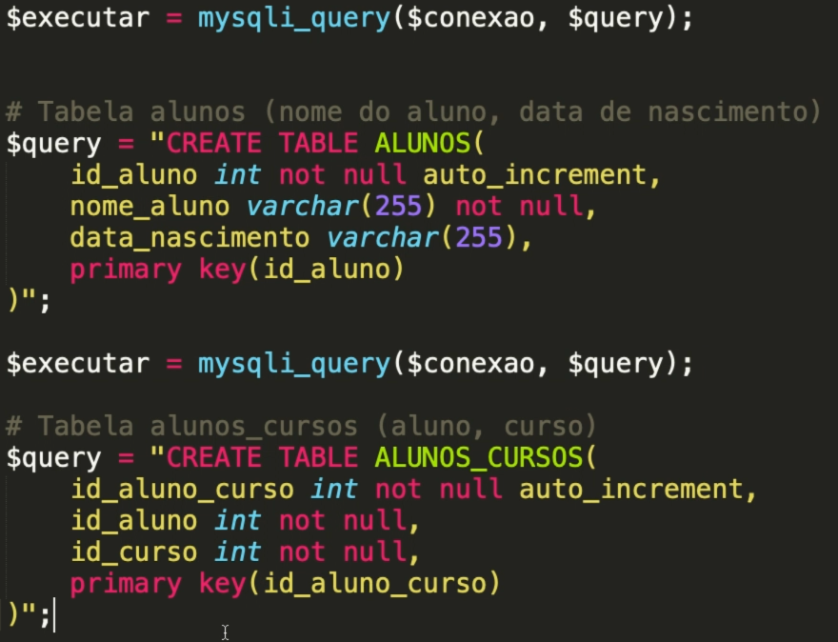

Slide 3


Slide 4


Slide 5
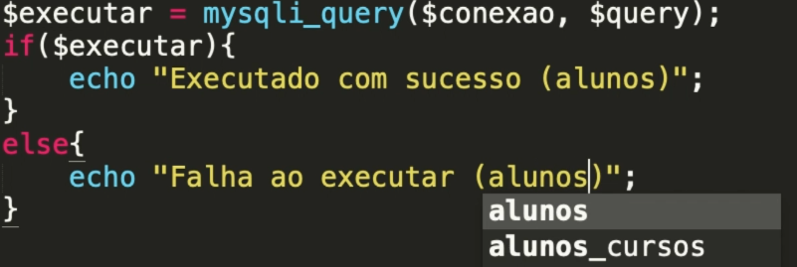

Slide 6
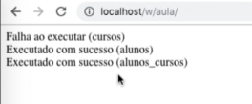

Slide 7


Slide 8


Slide 9
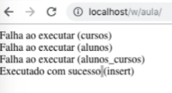

Slide 10
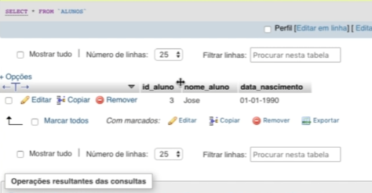

Slide 11
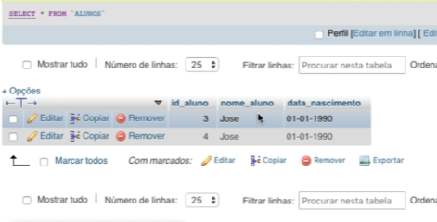

Slide 12


Slide 13


Slide 14


Slide 15


Slide 16

Apagar dados da tabela

Slide 17

Atualizar dados da tabela

Slide 18
Realizar consulta

Slide 19
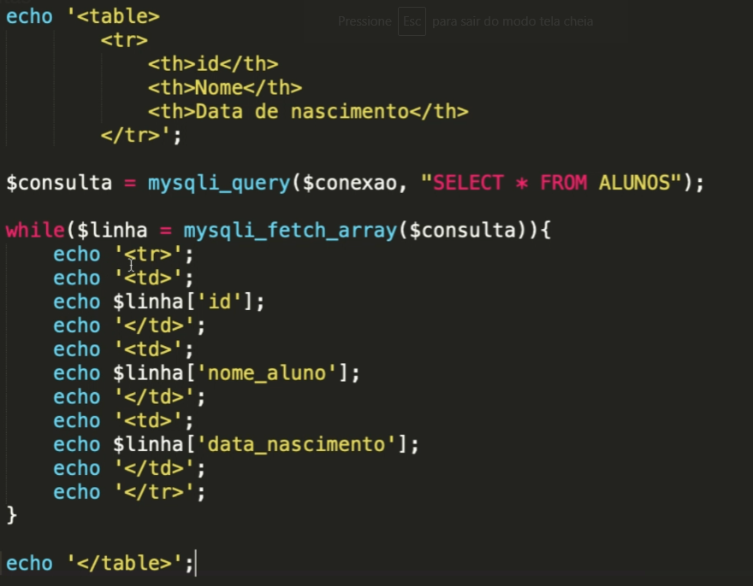

Slide 20


Slide 21


Slide 22
Obrigado!

